Slide 1

Проведение государственной итоговой аттестации
выпускников 9 классов в 2024 году

Slide 2
Нормативно- правовая база
Закон от 29.12.2012 г. №273-ФЗ (ст. 53,19,30)
«Об образовании в РФ»
Приказ Минпросвещения России, Рособрнадзора № 232/551 от 04.04.2023 г. «Об утверждении Порядка проведения государственной итоговой аттестации по образовательным программам основного общего образования».
Приказ Рособрнадзора № 871 от 11.08.2022 г. «Об утверждении Порядка разработки, использования и хранения контрольных измерительных материалов при проведении государственной итоговой аттестации по образовательным программам основного общего образования и Порядка разработки, использования и хранения контрольных измерительных материалов при проведении государственной итоговой аттестации по образовательным программам среднего общего образования»

Slide 3

Участники государственной итоговой аттестации
К ГИА допускаются обучающиеся, имеющие годовые отметки по всем учебным предметам учебного плана за
IX класс не ниже удовлетворительных.
Notes:
3

Slide 4
Формы проведения государственной итоговой аттестации
Основной государственный экзамен – ОГЭ
Государственный выпускной экзамен - ГВЭ
4

Slide 5

Формы проведения государственной итоговой аттестации
Основной государственный экзамен – ОГЭ
Проводится с использованием экзаменационных материалов, представляющих собой комплексы заданий стандартизированной формы (контрольных измерительных материалов -КИМ)
5

Slide 6
ГИА – 9 в 2024 году
В 2024 году количество сдаваемых экзаменов четыре.

Slide 7
Порядок проведения ГИА-9
2023/24
Обязательные предметы:
русский язык
математика
2 предмета по выбору
(физика, химия, биология, история, география, информатика и ИКТ, иностранные языки, обществознание, литература)
Аттестат = успешные результаты ГИА по четырем учебным предметам
Аттестат = успешные результаты ГИА по обязательным предметам
Пересдача неудовлетворительных результатов по одному из обязательных предметов
Notes:
7

Slide 8

Порядок проведения ГИА-9
При проведении ГИА-9 по учебному предмету в состав организаторов и ассистентов не входят специалисты по этому учебному предмету (ранее было только ОГЭ).
Определение места для личных вещей участников ГИА до входа в ППЭ.
Определение понятий «территория ППЭ», «вход в ППЭ».
ГВЭ для всех категорий ОВЗ по желанию 2 или 4.

Slide 9
Г И А в 2024 году
Экзамены по выбору
выпускник определяет самостоятельно.
Заявление о выборе экзаменов и их количестве, подписанное родителями
(законными представителями),
подаёт выпускник самостоятельно
не позднее 1 марта 2024 года

Slide 10
ОСОБЕННОСТИ ОГЭ-2024
Единое для всех расписание ОГЭ и продолжительность экзаменов по предмету в 2024 году устанавливает соответствующий приказ Министерства образования и науки Российской Федерации.
Сроки основного периода с 24 мая по
1 июля 2024 г.

Slide 11
Порядок проведения государственной итоговой аттестации по образовательным программам основного общего образования
Накануне экзамена выпускник получает у администрации своего образовательного учреждения уведомление на экзамен, в котором указаны предмет ОГЭ, адрес, дата и время начала экзамена, код образовательного учреждения и иная информация.
В ППЭ (пункт приема экзамена) выпускников текущего года сопровождают представители от ОУ (классные руководители)

Slide 12
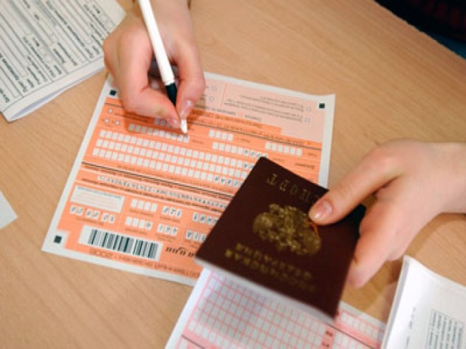
Порядок проведения государственной итоговой аттестации по образовательным программам основного общего образования
В ППЭ выпускник обязан предоставить паспорт
С собой иметь черную гелевую ручку, дополнительные устройства и материалы, используемые по отдельным предметам, в соответствии с перечнем.

Slide 13
ОСОБЕННОСТИ ГИА-2024
Расписание проведения и продолжительности экзаменов утверждается Федеральной службой по надзору в сфере образования и науки.
Дополнительные сроки для сдачи экзамена участниками ОГЭ, пропустившими экзамен в основные сроки по уважительным причинам или подавшими апелляцию.
с 2 по 13 сентября 2024 года
Экзамены начинаются по местному времени в 10.00.
На подготовительные мероприятия (проведение инструктажа, заполнение области регистрации бланков ОГЭ и др.) выделяется время до 10-15 минут, которое не включается в продолжительность выполнения экзаменационной работы.

Slide 14
ОГЭ
в ППЭ не менее 15 участников ОГЭ;
в аудитории не более 15 участников ОГЭ;
на 15 участников ОГЭ не более
1 общественного наблюдателя;

Slide 15
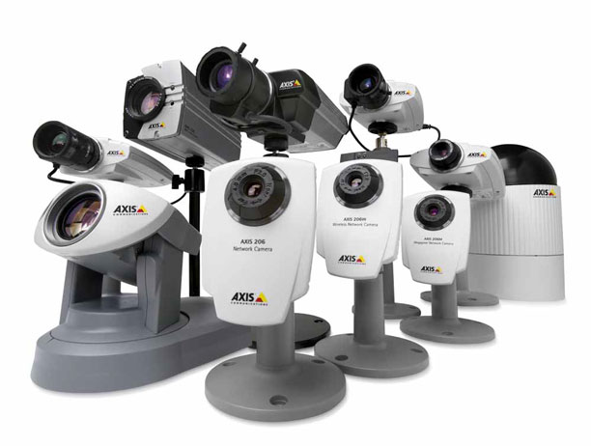
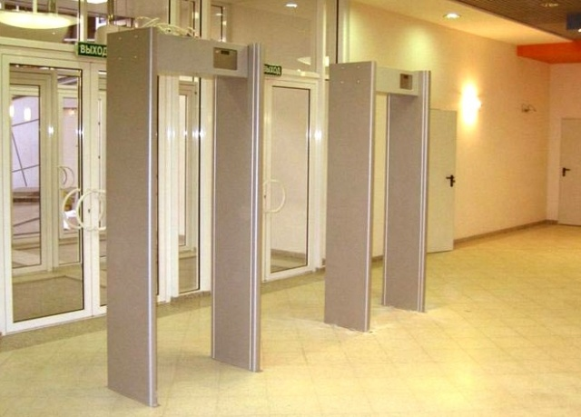
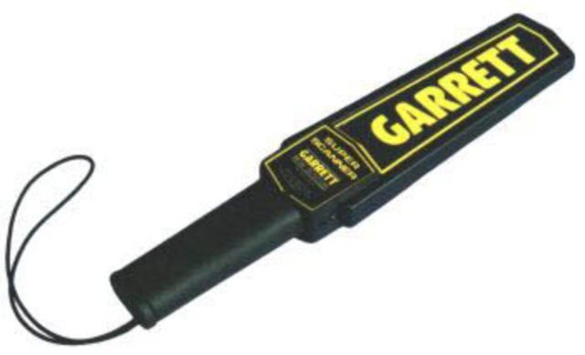

ППЭ оборудуются стационарными и переносными металлоискателями, средствами видеонаблюдения;

Slide 16


ВО ВРЕМЯ ОГЭ ЗАПРЕЩАЮТСЯ:
Разговоры.
Вставания с мест.
Пересаживания.
Обмен любыми материалами и предметами.
Пользование мобильными телефонами и иными средствами связи, любыми электронно-вычислительными устройствами.
Пользование справочными материалами кроме тех, которые указаны Рособрнадзором.
Хождение по ППЭ во время экзамена без сопровождения.

Slide 17


Slide 18
УДАЛЕНИЕ С ОГЭ
При нарушении правил и отказе в их соблюдении организаторы совместно с уполномоченным представителем ГЭК вправе удалить участника ОГЭ с экзамена с внесением записи в протокол проведения экзамена в аудитории с указанием причины удаления. На бланках и в пропуске проставляется метка о факте удаления с экзамена.

Slide 19
МИНИМАЛЬНОЕ КОЛИЧЕСТВО БАЛЛОВ
Распоряжением Рособрнадзора устанавливается минимальное количество баллов по всем предметам ОГЭ-2024, подтверждающее освоение участниками экзаменов основных общеобразовательных программ среднего общего образования в соответствии с требованиями федерального государственного образовательного стандарта среднего общего образования.

Slide 20
НЕУДОВЛЕТВОРИТЕЛЬНЫЙ РЕЗУЛЬТАТ
Если выпускник текущего года получает результат ниже минимального количества баллов по двум предметам, то он может пересдать эти экзамены в этом же году. Сделать это можно в резервные дни в текущем году, которые устанавливаются приказом Министерства образования и науки Российской Федерации.

Slide 21
НЕУДОВЛЕТВОРИТЕЛЬНЫЙ РЕЗУЛЬТАТ
Если выпускник текущего года получает результаты, ниже минимального количества баллов по трём предметам, он сможет пересдать ОГЭ в сентябре.
Если он не пересдал в сентября, то он остаётся на повторный год обучения.

Slide 22

Утверждение, изменение и (или) аннулирование результатов государственной итоговой аттестации
Результаты государственной итоговой аттестации признаются удовлетворительными в случае, если обучающийся по обязательным учебным предметам набрал количество баллов не ниже минимального.
22
Notes:
22

Slide 23
До повторной сдачи ОГЭ в текущем году не допускаются
Участники ОГЭ, не явившиеся на экзамен без уважительной причины;
Участники ОГЭ, результаты которых были отменены ГЭК, в связи с выявлением фактов нарушения участником ОГЭ установленного порядка проведения ОГЭ.
.

Slide 24

Порядок проведения государственной итоговой аттестации по образовательным программам основного общего образования
  Проверка экзаменационных работ участников государственной итоговой аттестации и их оценивание

Slide 25
Проверка экзаменационных работ участников государственной итоговой аттестации и их оценивание
Проверка экзаменационных работ участников ОГЭ будет осуществляться экспертами предметных комиссий централизованно (по аналогии ЕГЭ)

Slide 26
Особенности проведения экзаменов ГИА-9 по отдельным учебным предметам
Учебный предмет | Продолжительность экзамена | Разрешенные дополнительные материалы и оборудование
Русский язык | 235 минут (3 часа 55 минут) | Орфографические словари. Аппаратура, которая может обеспечить качественное воспроизведение аудиозаписей с компакт-диска (формат аудиозаписи –mp3).
Математика | 235 минут (3 часа 55 минут) | На каждого участника экзамена: Справочные материалы, содержащие таблицу квадратов двузначных чисел, основные формулы по алгебре и геометрии. Разрешается использовать линейку. Калькуляторы на экзамене не используются.

Slide 27
Особенности проведения экзаменов ГИА-9 по отдельным учебным предметам
Учебный предмет | Продолжительность экзамена | Разрешенные дополнительные материалы и оборудование
История | 180 минут (3 часа) | Не используются.
Обществознание | 180 минут (3 часа) | Не используются.

Slide 28
Особенности проведения экзаменов ГИА-9 по отдельным учебным предметам
Учебный предмет | Продолжительность экзамена | Разрешенные дополнительные материалы и оборудование
Литература | 235 минут (3 часа 55 минут) | Книги с текстами художественных произведений и сборники лирики, в которых не должно быть вступительных статей и комментариев Пользование личными текстами художественных произведений и сборниками лирики участникам ОГЭ запрещено.
Физика | 180 минут (3 часа) | Инструкция по правилам безопасности. На каждого участника экзамена: Непрограммируемый калькулятор.

Slide 29
Особенности проведения экзаменов ГИА-9 по отдельным учебным предметам
Учебный предмет | Продолжительность экзамена | Разрешенные дополнительные материалы и оборудование
Химия | 120 минут (2 часа) | - Инструкция по правилам безопасности (для каждой аудитории). На каждого участника экзамена: - «Периодическая система химических элементов Д.И. Менделеева»; - Таблица растворимости солей, кислот и оснований в воде; - Электрохимический ряд напряжений металлов (ИК участника ОГЭ). - Непрограммируемый калькулятор.
Биология | 180 минут (3 часа) | На каждого участника экзамена: - линейка; - карандаш; - непрограммируемый калькулятор.

Slide 30
Особенности проведения экзаменов ГИА-9 по отдельным учебным предметам
Учебный предмет | Продолжительность экзамена | Разрешенные дополнительные материалы и оборудование
География | 120 минут (2 часа) | На каждого участника экзамена: - географические атласы для 7, 8 и 9 классов - непрограммируемый калькулятор; - линейка.
Информатика и ИКТ | 150 минут (2 часа 30 минут) | - Инструкция по правилам безопасности (для каждой аудитории); - 1 резервный компьютер. На каждого участника экзамена: - Компьютер. Для выполнения задания 19 необходима программа для работы с электронными таблицами. На компьютере должны быть установлены знакомые участникам экзамена программы.

Slide 31
Особенности проведения экзаменов ГИА-9 по отдельным учебным предметам
Учебный предмет | Продолжительность экзамена | Разрешенные дополнительные материалы и оборудование
Иностранный язык | 120 минут (2 часа на выполнение письменной части работы) + 6 минут (на устный ответ). Общее время на проведение экзамена не должно превышать 360 минут (6 часов) | - Инструкция по правилам безопасности (для каждой аудитории); - Компьютер В аудитории для проведения письменной части экзамена необходимо установить звуковоспроизводящее устройство (компьютер с колонками), обеспечивающее качественное воспроизведение аудиозаписи в формате МР3.

Slide 32

О нарушении установленного порядка проведения ОГЭ – в день экзамена после сдачи бланков ОГЭ до выхода их ППЭ.
О несогласии с выставленными баллами по ОГЭ – в течение двух рабочих дней после официального объявления результатов экзамена и ознакомления с ними.

Slide 33
Результаты рассмотрения апелляции
По результатам рассмотрения апелляции количество выставленных баллов может быть изменено как в сторону увеличения, так и в сторону уменьшения.
Экзаменационная работа перепроверяется полностью, а не отдельная ее часть.
Черновики, использованные на экзамене, в качестве материалов апелляции не рассматриваются.

Slide 34
ПОДГОТОВКА К ОГЭ
Всем учащимся, выпускникам 2024 года, доступны экзаменационные задания по ОГЭ для скачивания или для работы онлайн.
Публикация открытого банка заданий ОГЭ на сайте Федерального института педагогических измерений www.fipi.ru.
В нем представлены все типы экзаменационных заданий по всем предметам ОГЭ. Для удобства работы задания в открытом банке собраны по тематическим разделам — предметам.

Slide 35
Сайты:
решу ОГЭ
фипи открытый банк заданий
незнайка
сдам гиа
подготовка к огэ
По уши в ОГЭ
Капканы ГИА
Могу писать (русский язык)

Slide 36
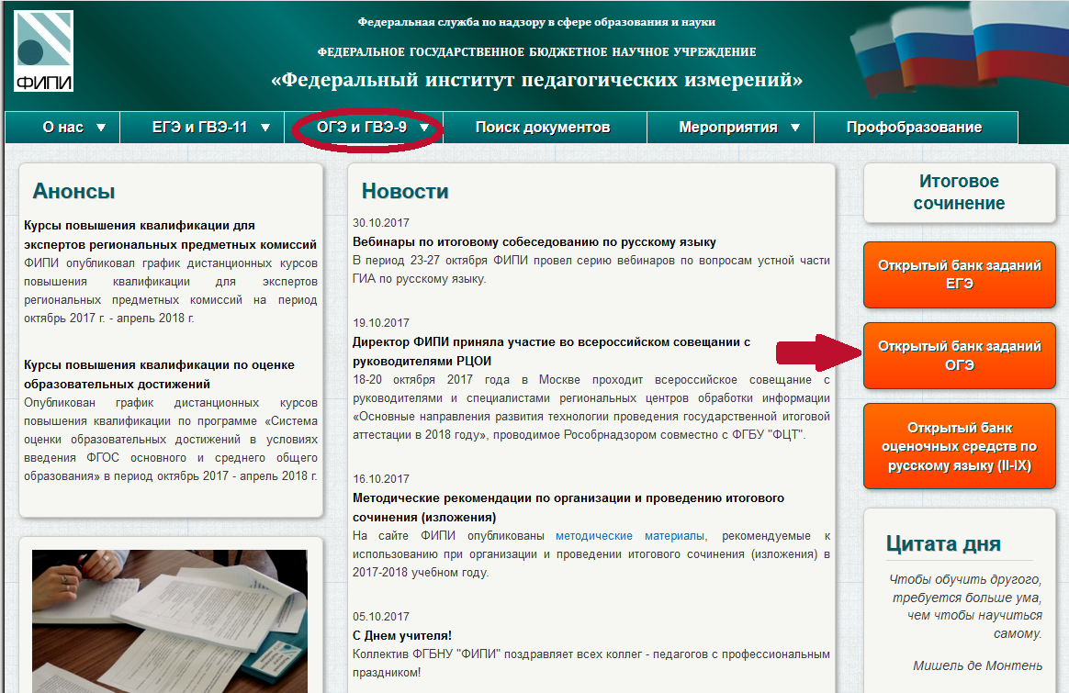
ГИА-9

Slide 37
Как готовиться к ГИА?
Государственная итоговая аттестация проходит по школьной программе, а значит, для подготовки потребуется повторение определённых тем, а также школьные учебники, для того чтобы устранить возникнувший пробел в знаниях по конкретной теме.

Slide 38
Приказ Министерства образования и науки
Российской Федерации от 9 января 2017 г. № 3
«О внесении изменения в Порядок заполнения, учета и выдачи аттестатов об основном общем и среднем общем образовании и их дубликатов, утвержденный приказом Министерства образования и науки
Российской Федерации от 14 февраля 2014 г. № 115 »
Итоговые отметки за 9 класс по русскому языку и математике и двум учебным предметам, сдаваемым по выбору обучающегося, определяются как среднее арифметическое годовой и экзаменационной отметок выпускника и выставляются в аттестат целыми числами в соответствии с правилами математического округления.
Итоговые отметки за 9 класс по другим учебным предметам выставляются на основе годовой отметки выпускника за 9 класс.
38
Notes:
38

Slide 39
Приказ Министерства образования и науки
Российской Федерации от 14 февраля 2014 г. № 115
«Об утверждении Порядка заполнения, учета и выдачи аттестатов об основном общем и среднем общем образовании и их дубликатов»
Аттестат об основном общем образовании с отличием и приложение к нему выдаются выпускникам 9 класса, завершившим обучение по образовательным программам основного общего образования, успешно прошедшим государственную итоговую аттестацию и имеющим итоговые отметки "отлично" по всем учебным предметам учебного плана, изучавшимся на уровне основного общего образования.
39
Notes:
39

Slide 40
Итоговое собеседование
В февраля 2024 года состоится итоговое собеседование по учебному предмету «русский язык».
Результаты собеседования будут влиять на допуск учащихся к ГИА-9 в 2024 году.
Основной срок: 14 февраля 2024 г.
Дополнительные сроки: 13 марта 2024

Slide 41
Итоговое собеседование
Итоговое собеседование по русскому языку направлено на проверку навыков спонтанной речи – на подготовку участнику будет даваться 1-2 минуты.
Модель собеседования включает следующие типы заданий:
1) чтение текста вслух;
2) пересказ текста с привлечением дополнительной информации;
3) монологическое высказывание по одной из выбранных тем;
4) диалог с экзаменатором-собеседником.
Все тексты для чтения, которые будут предложены участникам собеседования, - это тексты о выдающихся людях России.

Slide 42
Итоговое собеседование
На выполнение работы каждому участнику будет отводиться около 15 минут. В процессе проведения собеседования будет вестись аудиозапись.
Оценка выполнения заданий работы будет осуществляться экспертом непосредственно в процессе ответа по специально разработанным критериям с учетом соблюдения норм современного русского литературного языка.
Планируется, что итоговое собеседование выпускники 9 классов будут проходить в своих школах. Оцениваться оно будет по системе «зачет»/«незачет».

Slide 43
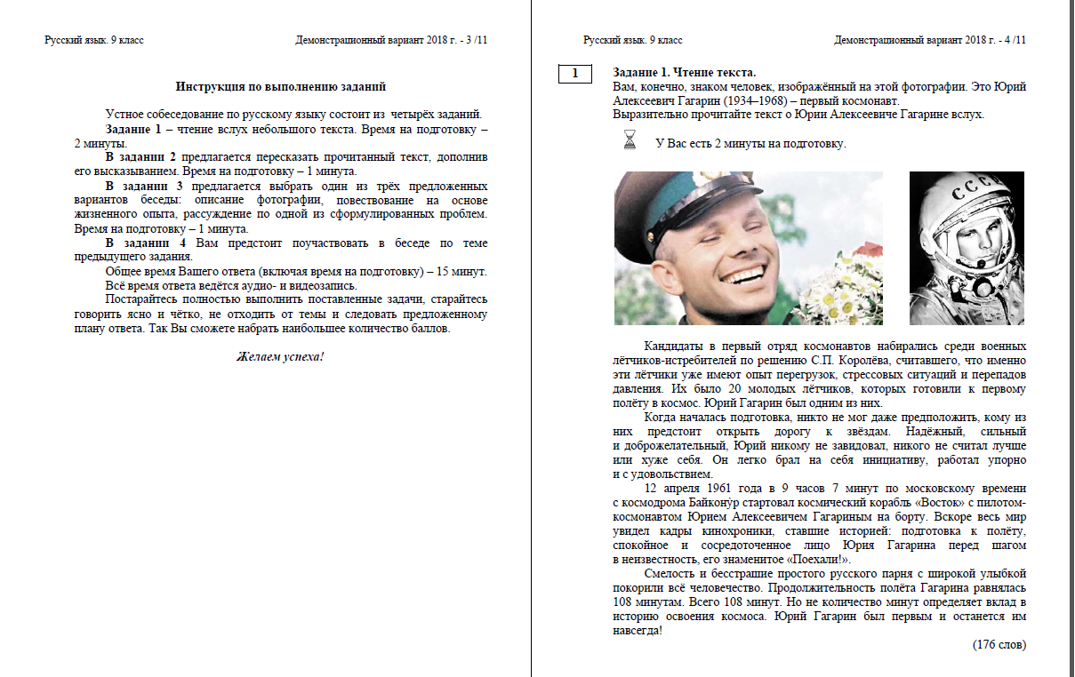

Slide 44
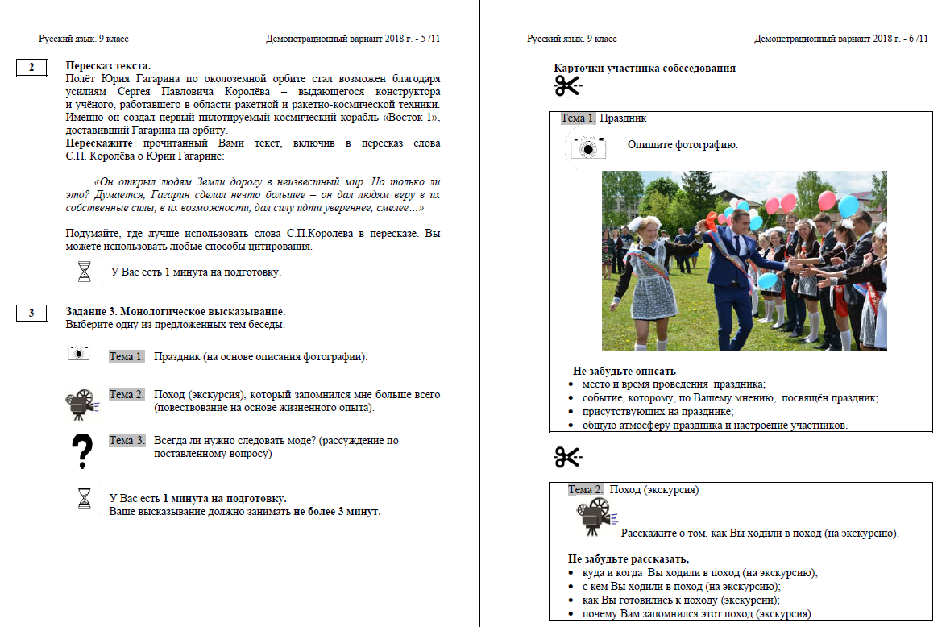

Slide 45
